Slide 1
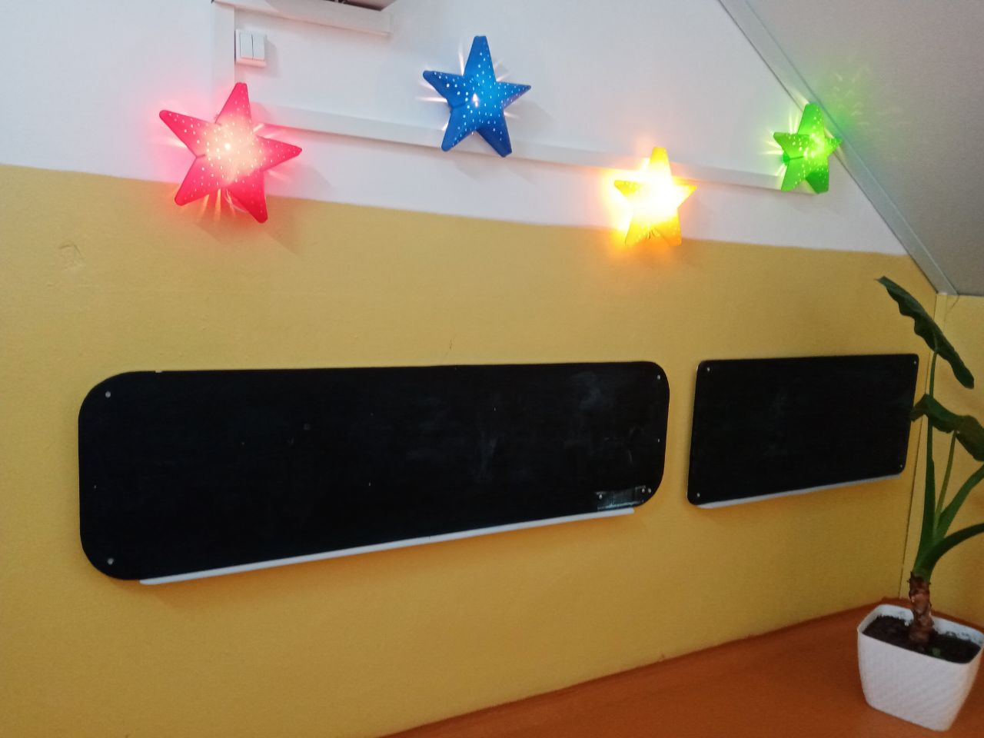
Дизайн – проект «Развиваемся играя»

Slide 2
Главной целью проекта является создание дизайна, соответствующего современным требованиям организации пространства, реализации воспитательно-образовательных задач детского сада, и способствующего повышению качества дошкольного образования.

Slide 3
Задачи:
- Оформить интерьер позволяющий реализовать задачи программы развития ДОУ «Развиваемся играя»;
- Разработать дизайн оформления коридора.
Укрепление имиджа образовательного учреждения в глазах общественности;
- Помочь детям полнее и гармоничнее ощутить жизнь, научиться соотносить себя с окружающей действительностью.

Slide 4
Бюджет проекта
Краска – 300 р.
Валики и кисти – 200 р.
Лист березовой фанеры - 1200
Наклейки – 280 р.
Магнитно – графитная черная краска – 600 р.
Итого
2580 руб.

Slide 5
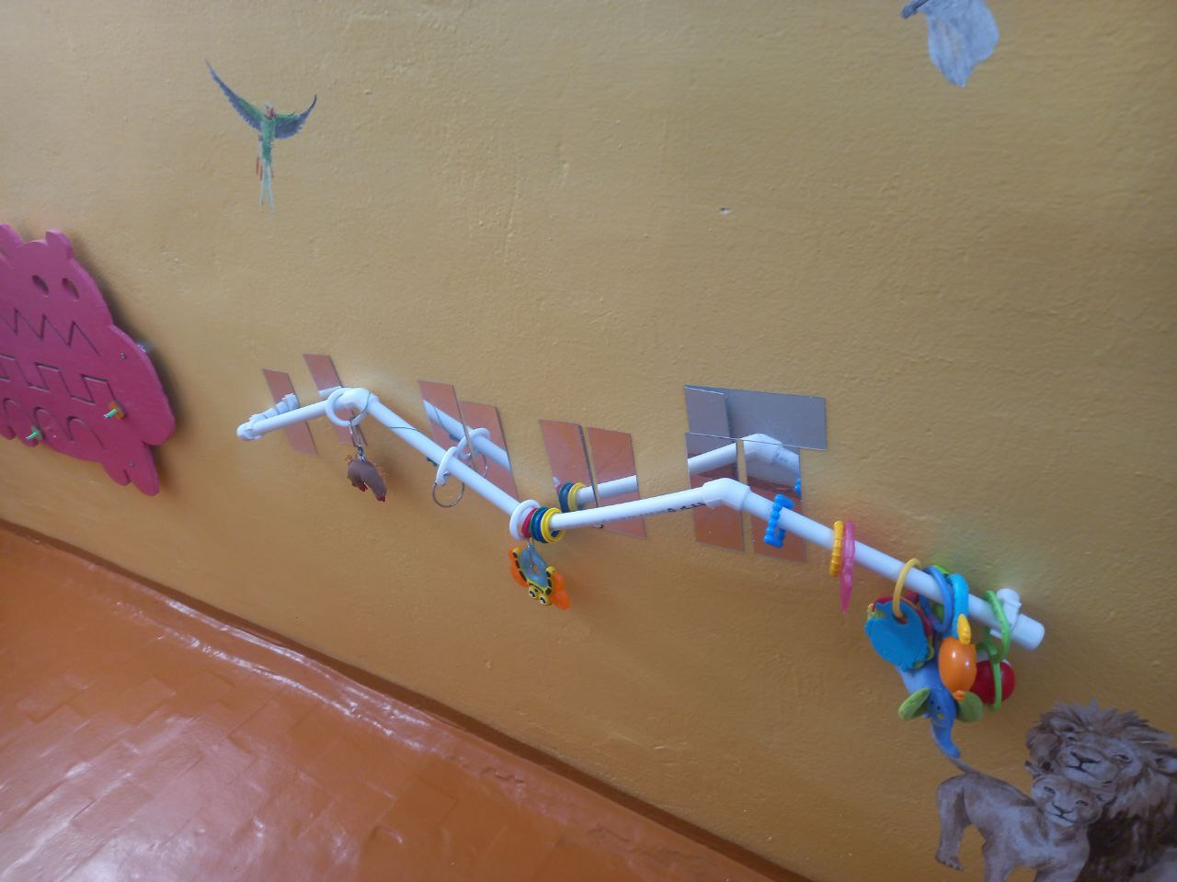

Slide 6
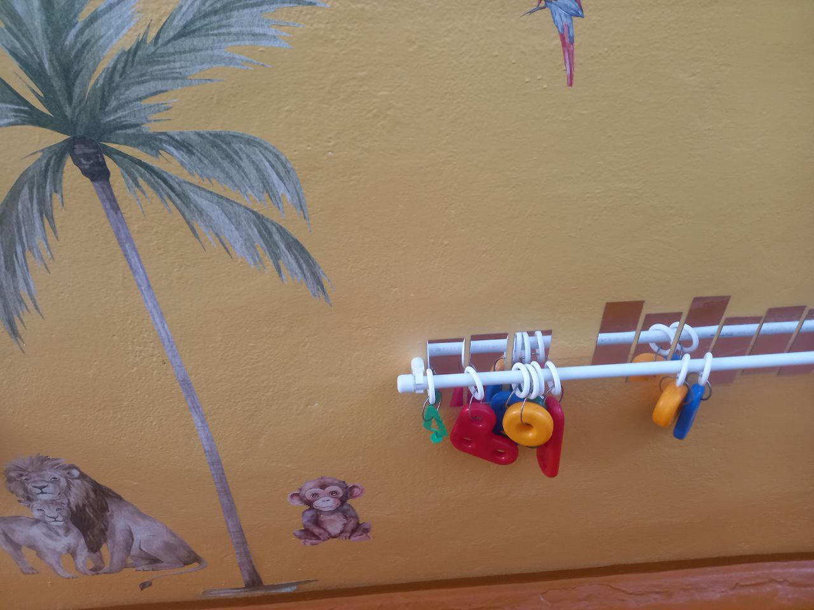

Slide 7
